Slide 1
抗 体 antibody, Ab

Slide 2
目标与要求
概念：掌握免疫球蛋白、抗体、单克隆抗体、ADCC、调理作用；熟悉多克隆抗体、基因工程抗体
掌握抗体的基本结构、结构域的功能、水解片段。
掌握抗体的生物学功能。
各类抗体的重要特性与功能。
了解抗体的多样性和免疫原性
了解抗体的人工制备。

Slide 3
抗体（antibody，Ab）：
受抗原刺激后，B细胞增殖分化为浆细胞所产生的，能与相应抗原特异性结合的免疫球蛋白，主要存在于血清等体液中。
免疫球蛋白 （immunoglobulin, Ig）
具有抗体活性或化学结构与抗体相似的球蛋白。
分泌型：抗体
膜 型： mIg , 即B细胞膜上的抗原受体(BCR)
抗体是Ig，而Ig并非都是抗体

Slide 4
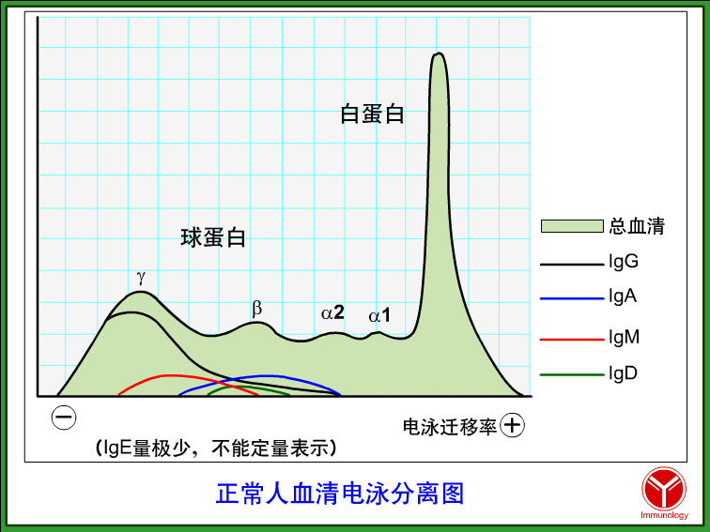
抗体大部分局限在γ区，
少部分延伸至其它区

Slide 5

一、 抗体的结构
抗体的基本结构
抗体的辅助成分
抗体的水解片段

Slide 6
（一） 抗体的基本结构
轻链和重链
  组成
  Ig的类别与型别
  分区
  铰链区
  结构域

Slide 7
1、组 成 (以IgG为例)
H
H
L
单体Ig分子呈“Y”型
L
四条多肽链：（通过链间二硫键连接）
2条相同的重链（Heavy Chain，H链）
2条相同的轻链（Light Chain， L链）

Slide 8
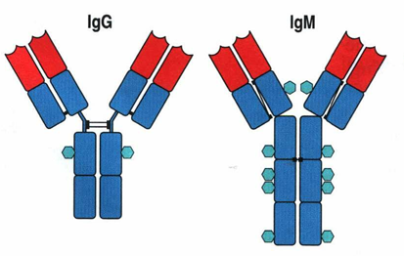
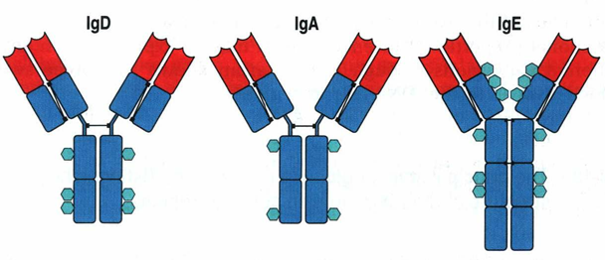
2、抗体的类别（class）和型别（type）
据肽链aa不同
H链：------ δ 、 μ、 γ、 ε、 α链
分五类Ig： IgD 、 IgM、 IgG、 IgE、 IgA
L链：分两型 -----κ型和λ型
同一Ig分子的 两条H 链 / L链完全相同。

Slide 9
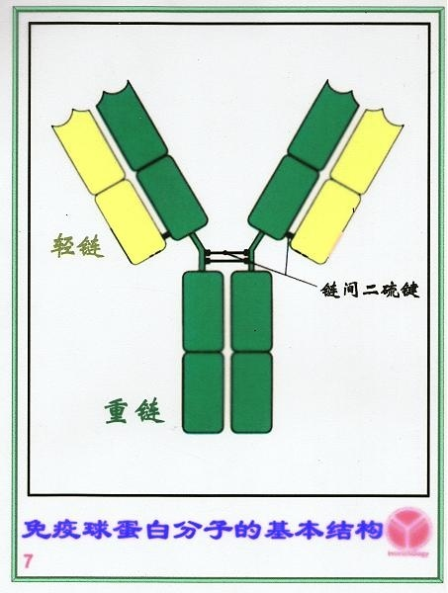
3、分区：
N端
N端
V区 V区
可变区（Variable region，V区）
V区= (N端) ½ L链 + ¼ H链
恒定区（Constant region，C区）
C区= (C端) ½ L链 + ¾ H链
C区
C端
C端
L链: VL
H链:VH
V区 -----特异结合Ag的部位

Slide 10
高变区(hypervariable region，HVR)：
Ab可变区中某些区域的aa组成和排列高度可变。
又称为互补性决定区(complementarity determining region，CDR）
VL 28-35 49-56 91-98
VH 29-31 49-58 95-102
HVR1 HVR2 HVR3
CDR1 CDR2 CDR3
HVR(CDR)---特异结合Ag的部位

Slide 11
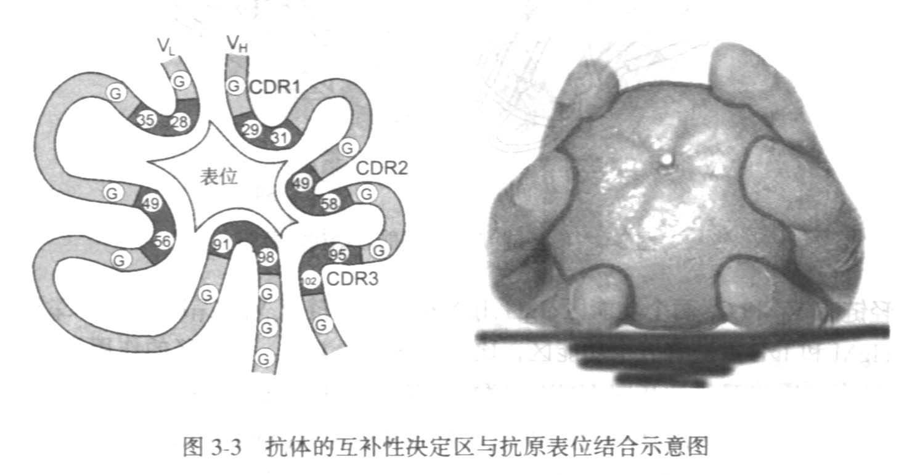
骨架区
互补性决定区（ CDR）
骨架区（ framework region，FR）：aa序列较保守
V区(HVR/ CDR)------决定Ab的特异性
HVR(CDR)的氨基酸序列，决定抗体的特异性

Slide 12
4、铰链区：
铰链区
位于CH1和CH2之间，富含脯aa，富有弹性， 可自由折叠

Slide 13
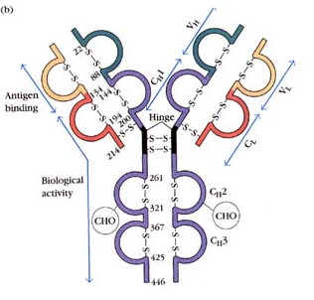
5、结构域（domain）
Ig的每条肽链通过链内二硫键折叠成几个具有特殊生物学功能的球形结构，这些结构称为Ig的结构域，也称功能区。
Notes:
L链有两个：VL, CL
H链有：VH, CH1, CH2, CH3, （ CH4）
每一结构域由约110aa残基组成。
二级结构是反向平行的β片层

Slide 14
VH
VL
CH1
CL
CH2
IgE、IgM
有CH4
CH3

Slide 15
抗体分子的结构域
N端
N
V区 V区
VH和VL：特异性结合抗原的部位；
CL和CH1：某些同种异型遗传标记；
IgG的CH2、IgM的CH3： 补体结合点
补体C1q 结合点 激活补体经典途径；
IgG的CH3： 结合细胞
结合单核/巨噬细胞表面FcR 不同生物学效应
C区
C端
C端

Slide 16
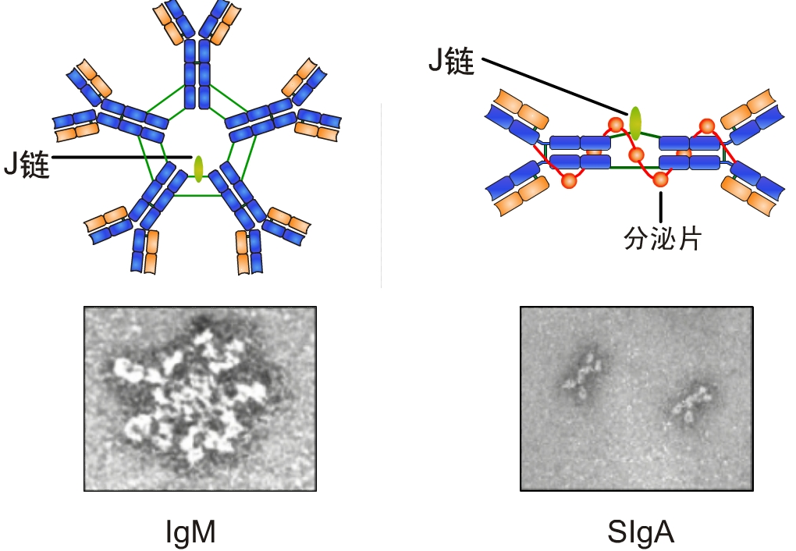
（二）抗体的辅助成分
------- J链、分泌片
1、 J链（连接链） （Joining Chain） ：
富含半胱氨酸多肽链
产生：浆细胞
作用：参与SIgA、IgM
多聚体的连接

Slide 17
2、分泌片： SP（Secretory Piece）
产生：粘膜上皮细胞
作用：抗酶解作用（稳定SIgA的作用）；
转运IgA

Slide 18
（三）抗体分子的水解片段：
木瓜蛋白酶
IgG ----------------------- 2 Fab段 + Fc段
（ 抗原结合片段）（可结晶片段）
Fab
Fab
木瓜蛋白酶
Fc
木瓜蛋白酶

Slide 19
胃蛋白酶
IgG ----------------------------- F(ab’)₂ 段 + pFc’段
（ 抗原结合片段） 碎片
F(ab’)₂
胃蛋白酶
pFc’
碎片
意义：F(ab’) ₂段保持了与抗原结合的生物学活性
又减少了 Fc段的生物学活性。
可应用于生物制品研究------------精制抗毒素等

Slide 20
二、 抗体的多样性和免疫原性
不同Ag表位 抗体 特异性不同
同一Ag表位 抗体 特异性相同
多样性/
异质性
（不均一性）
重链类别和轻链型别不同（IgG、IgM等）

Slide 21
（一）类 型
  类： IgA, IgG, IgE, IgM, IgD
  亚类：IgG1~4, IgA1~2，IgM1~2
  型： κ， λ
  亚型：λ1~ 4 四个亚型

Slide 22
（二）抗体的免疫原性（血清型）
Ig = 蛋白质
= 抗原
—— 抗原表位
同种型(isotype)
同种异型(allotype)
独特型(idiotype,Id)
同种共有
同种的不同个体不同
同一个体的不同Ig特有

Slide 23
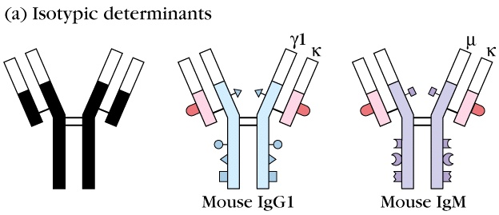
同种型（Isotype）
同一种属内所有个体Ig分子所具有的相同的抗原表位。（种属特异性，位于C区）
同种型表位

Slide 24
人Ig 羊 羊抗人Ig的抗体(二抗）
人Ig 鼠 鼠抗人Ig的抗体(二抗)
注射
产生
注射
产生

Slide 25
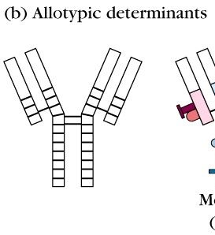
同种异型（Allotype）
同一种属不同个体间的Ig分子所具有的不同的抗原表位。（个体特异性，位于C区）
Back

Slide 26
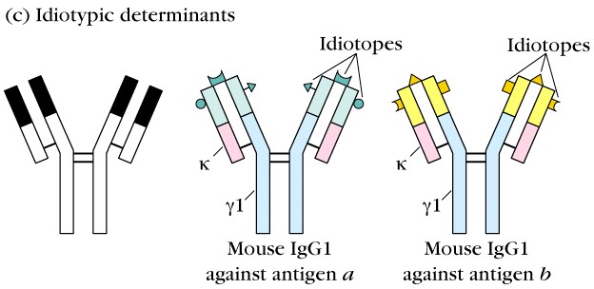
独特型（Idiotype，Id）
同一个体中，不同特异性的抗体因其V区序列不同，而具有不同的抗原表位。 （位于V区）
独特型表位

Slide 27
三、 抗体的生物学功能
V区的功能
C区的功能
1. 识别抗原
2. 激活补体
3. 结合细胞的Fc受体
  调理作用、ADCC、介导I型超敏反应
通过胎盘和粘膜 （IgG 和 IgA）

Slide 28
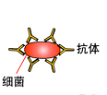
1.（V区）特异性结合抗原
抗原结合价
单体Ig---双价 SIgA----4价
IgM----10价 （实际5价）
免疫效应：
1. 中和毒素、中和病毒
2. 抑制细菌粘附宿主细胞

Slide 29
中和病毒作用机制示意图
病毒
病毒受体
抗体
易感细胞

Slide 30
中和毒素作用机制示意图
外毒素
A
B
外毒素受体
抗体
敏感细胞
B
A

Slide 31
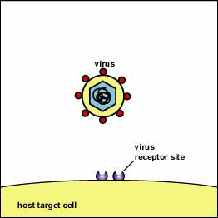
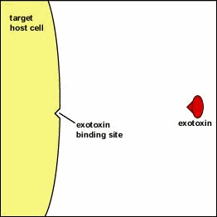
靶细胞
中和病毒
中和外毒素
抗体的中和作用

Slide 32
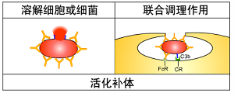
C区功能
2.活化补体
IgM，IgG1，IgG2，IgG3-------经典途径
凝聚的IgA、IgE、IgG4----------旁路途径

Slide 33
3. 结合Fc受体
调理作用
ADCC作用
介导I型超敏反应
穿过胎盘和黏膜

Slide 34
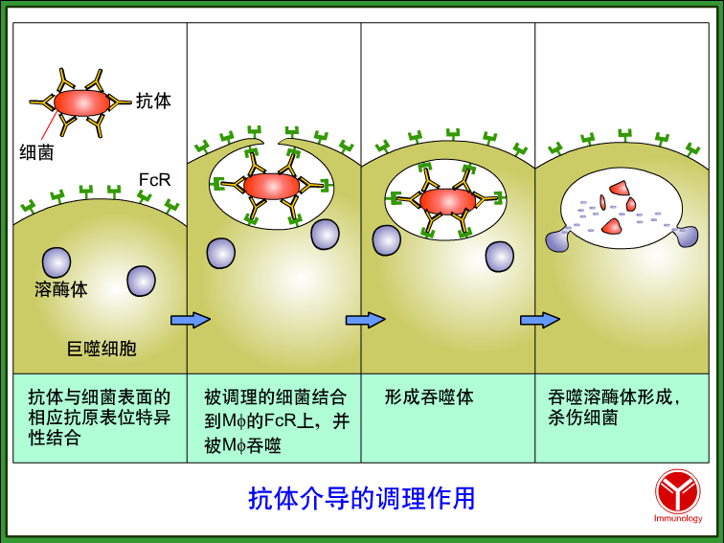
1）调理作用（opsonization）
------是指促进吞噬细胞的吞噬作用

Slide 35
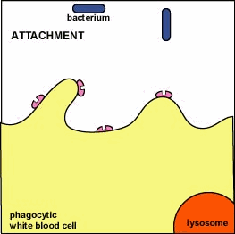
调理吞噬作用

Slide 36
2）发挥ADCC作用
IgG Fc受体(FcγR)
NK、 Mφ等
靶c
IgG
antibody-dependent cell-mediated cytotoxicity, ADCC
抗体依赖的细胞介导的细胞毒作用

Slide 37
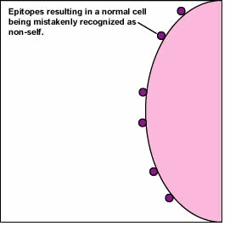
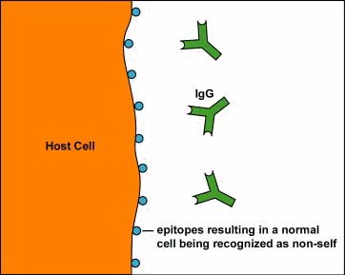
细菌
肿瘤细胞
ADCC
（ antibody-dependent cell-mediated cytotoxicity ）

Slide 38
ADCC作用
抗体依赖的细胞介导的细胞毒作用(antibody-dependent cell-mediated cytotoxicity, ADCC)
具有杀伤活性的细胞（如NK细胞等），通过其表面的Fc受体，识别抗体的Fc段，直接杀伤被抗体特异结合的靶细胞。
NK，单核细胞 / Mφ ，中性粒细胞

Slide 39
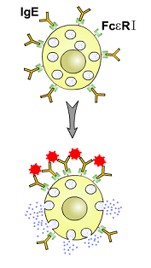
3）介导I型超敏反应
肥大细胞
IgE----IgE Fc受体－
(FcεR) 嗜硷性粒细胞
一旦Ag与IgE结合，触发细胞脱
颗粒，产生Ⅰ型超敏反应

Slide 40
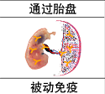
4）穿过胎盘和黏膜
IgG 唯一通过胎盘的免疫球蛋白
母体的IgG- CH2 －－滋养层细胞的新生Fc段受体（FcRn）——内吞－－主动外排－－胎儿体内
参与的IgG: IgG1，IgG3，IgG4

Slide 41
Ig 通过黏膜

Slide 42
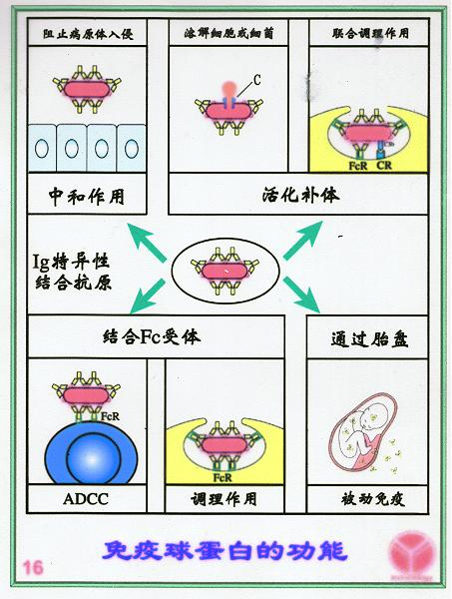
介导I型超敏反应

Slide 43
1、IgG
四、 各类Ab的特性与功能
单体形式，IgG1--IgG4
含量最高，是主要的抗感染抗体；
半衰期最长，达23天；
合成：婴儿出生后三个月开始合成；
是唯一能穿过胎盘的抗体。
功能：中和作用、调理吞噬、ADCC、
激活补体；

Slide 44
2、IgM
为五聚体，分子量最大，又称巨球蛋白；
主要分布于血液中，占血清总Ig的1/10；
个体发育中出现最早的抗体，胎儿晚期合成
脐血中升高-------胎儿宫内感染的指标
感染后最早出现，半衰期短，
－－近期感染的指标
激活补体能力最强
构成天然ABO血型抗体
膜表面IgM构成BCR
J-Chain

Slide 45
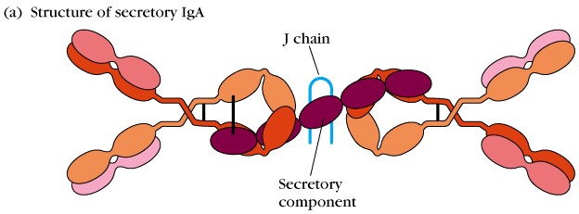
3、IgA
血清型：单体，血清中含量10～15％
中和毒素、调理吞噬的作用。
分泌型（SIgA):
组成：由两个单体、一个J链和一个分泌片组成，
分布：粘膜表面和唾液、泪液、初乳等分泌液中，
作用：参与机体的粘膜局部抗感染作用；
婴儿出生后4~6个月开始合成，但能从母乳中获得；

Slide 46
4、IgD
以单体形式存在于血清中，含量低，仅占血清总Ig的0.2%；
不能通过胎盘，也不能激活补体；
表达在B细胞膜上的 mIgD（ BCR）是成熟B细胞的重要标志，参与B细胞的活化、增殖和分化
血清中的IgD功能不清。

Slide 47
5、IgE
血清中含量最少
由粘膜固有层中的浆细胞合成分泌；
通过Fc段的CH2/CH3功能域与肥大和嗜碱性粒细胞表面的FcεR结合，参与I型超敏反应
参与抗寄生虫免疫。

Slide 48
五、人工制备抗体
多克隆抗体
（Polyclonal antibody, PAb）
单克隆抗体
（Monoclonal antibody， McAb）
基因工程抗体
（Gentic engineering antibody）

Slide 49
1、多克隆抗体
1
2 B1 Ab1
机体 B2 Ab2
3 B3 Ab3
蛋白质抗原 多种抗体的混合物
存在于血清与体液中
由含多种抗原表位的抗原刺激机体多个B细胞克隆产生的
免疫血清，含多种抗体的混合物，称多克隆抗体。

Slide 50
2、单克隆抗体
（monoclonal antibody, mAb）
应用杂交瘤技术制备的，由识别一个抗原表位的B细胞克隆所产生的均一的、针对该表位的特异性抗体。
两位科学家（Koehler和Milstein）在1975年首创杂交瘤技术制备mAb，并于1985年获诺贝尔奖。
Notes:
1974年，Koehler在Milstein位于剑桥的实验室开始博士后研究，两人为研究抗体的多样性，对抗体形成细胞与骨髓瘤细胞进行融合试验。

Slide 51
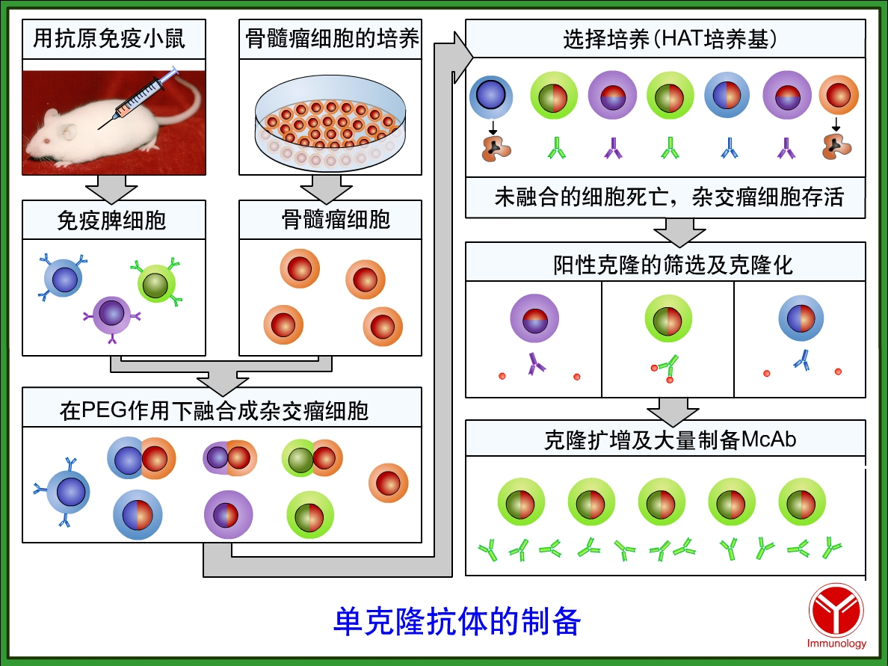

Slide 52
HAT筛选原理
细胞DNA合成一般有两条途径。主要途径是由糖和氨基酸合成核苷酸，进而合成DNA，叶酸作为重要的辅酶参与这一合成过程。另一辅助途径是在次黄嘌呤和胸腺嘧啶核苷存在的情况下，经次黄嘌吟磷酸核糖转化酶（HGPRT）和胸腺嘧啶核苷激酶（TK）的催化作用合成DNA。
细胞融合的选择培养基中有3种关键成分：次黄嘌呤（hypoxanthine，H）、甲氨蝶呤（aminopterin，A）和胸腺嘧啶核苷（thymidine，T），所以取三者的字头称为HAT培养基。甲氨蝶呤是叶酸的拮抗剂，可阻断瘤细胞利用正常途径合成DNA，而融合所用的瘤细胞是经毒性培养基选出的HGPRT-细胞株，所以不能在该培养基中生长。只有融合细胞具有亲代双方的遗传性能，可在HAT培养基中长期存活与繁殖。

Slide 53
特点：纯度高，特异性强。
应用：临床检测、抑制器官移植排斥、治疗自身免疫疾病、生物导弹等
缺点：鼠源性mAb
对人来说是异种蛋白，具有免疫原性，从而限制了体内的应用，尤其是抗体导向治疗肿瘤的方法。
Notes:
单克隆抗体由于纯度高、效价高、特异性强，广泛应用于诊断、治疗、研究。

Slide 54
3、基因工程抗体
根据研究者的意图，在基因水平对Ig分子进行切割，拼接或修饰，甚至是人工合成后导入受体细胞表达产生的新型抗体。
鼠的V区
V_{H}
V_{H}
V_{L}
V_{L}
C_{H}1
C_{H}1
C_{L}
C_{L}
C_{H}2
C_{H}2
人的C区
C_{H}3
C_{H}3
人-鼠嵌合抗体

Slide 55
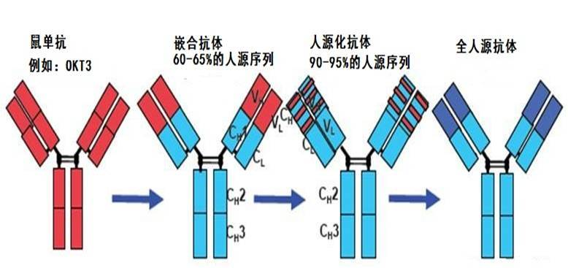
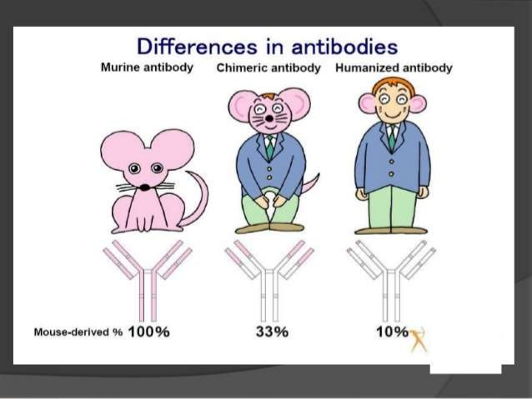

Slide 56
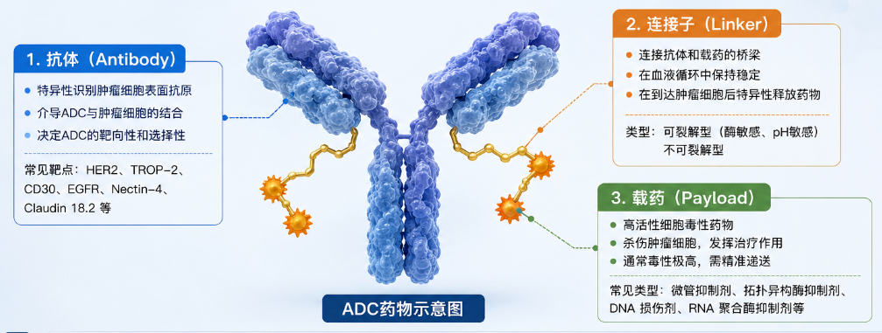
抗体类药物是现代生物医药的核心支柱，凭借其高特异性、高亲和力及低毒副作用，在肿瘤、自身免疫性疾病、感染性疾病及心血管疾病等领域展现出巨大的临床价值。预计2026年达近800亿美元。
截至2026年7月，全球共有22款ADC药物获批上市，全年预计将接近200亿美元
2025年，单克隆抗体50年：抗体疗法的过去、现在和未来。Nature reviews Immunology （doi: 10.1038/s41577-025-01207-9.）
抗体偶联药物（Antibody-Drug Conjugate, ADC）

Slide 57
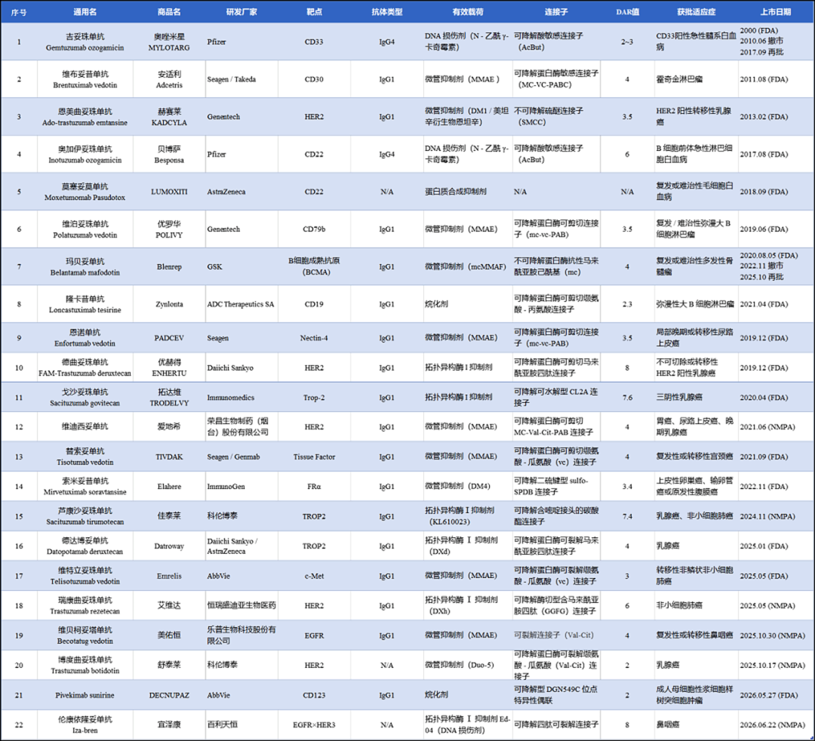
已上市ADC药物

Slide 58
思考
免疫球蛋白分5类的依据是
A、CH和CL抗原特异性的不同 B、VL抗原特异性不同
C、VH抗原特异性不同 D、CH抗原特异性不同
E、CL抗原特异性不同
Ig结构中，与抗原特异性结合的部位：
A. VH B. Fab C.VL+VH D.HVR E. CDR
对人而言，属于同种异型抗原的是
A. 抗毒素 B. Ig C.ABO血型抗原 D.RH血型抗原 E. HLA
个体中针对同一Ag表位产生的不同类别Ab，其结构中有差异的部位是什么？
个体中针对不同Ag产生的同一类别Ab，其结构有何差异？

